Slide 1
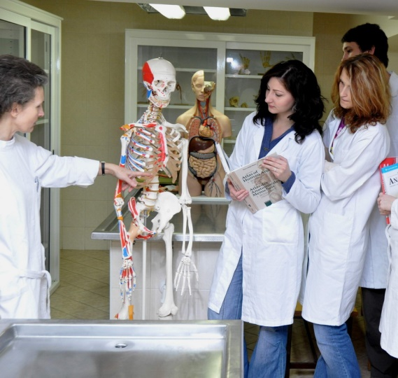
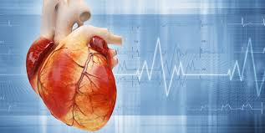
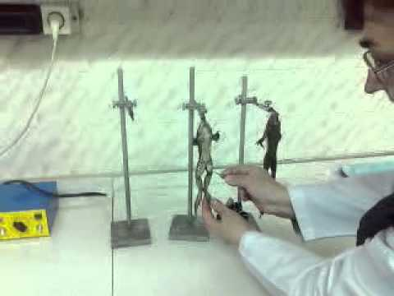
03-01: ПРОУЧВАНЕ НА МНЕНИЕТО НА СТУДЕНТИ ЗА СПЕЦИФИЧНИТЕ КОМПЕТЕНЦИИ, ФОРМИРАНИ ПО УЧЕБНИТЕ ДИСЦИПЛИНИ „АНАТОМИЯ НА ЧОВЕКА” И „ФИЗИОЛОГИЯ НА ЧОВЕКА” И ТЯХНОТО СЪОТВЕТСТВИЕ С МЕТОДИТЕ ЗА ОЦЕНКА НА ЗНАНИЯТА И УМЕНИЯТА НА СТУДЕНТИТЕ И ЗА ПРЕПОДАВАТЕЛИТЕ, УЧАСТВАЛИ В ОБУЧЕНИЕТО НА СТУДЕНТИТЕ ПО УЧЕБНИТЕ ДИСЦИПЛИНИ
МЕДИЦИНСКИ УНИВЕРСИТЕТ – ПЛЕВЕН
ФАКУЛТЕТ „ФАРМАЦИЯ“
СТУДЕНТИ ОТ СПЕЦИАЛНОСТ „ФАРМАЦИЯ“, 2 КУРС

Slide 2
ОСНОВНИ ДАННИ ЗА ПРОУЧВАНЕТО Табл. 1
 | Анатомия на човека | Физиология на човека
По учебен план | Задължителна, с общ хорариум 45 уч.ч., изучавана във II семестър, съответно 30/15 уч.ч. | Задължителна, с общ хорариум 90 уч.ч., изучавана във II семестър, съответно 45/45 уч.ч.
Преподаватели, водили учебните занятия | Проф. д-р Е. Иванов, дм Ас. д-р Д. Лазаров Ас. д-р М. Коклева | Доц. д-р Б. Русева, дм Ас. д-р Н. Колев Ас. д-р Т. Симеонова
Бр. анкетирани лица | 19 (42.2%) | 19 (42.2%)
Разпределение на студентите по пол Мъже Жени | 6 (31.6%) 13 (68.4%) | 6 (31.6%) 13 (68.4%)

Slide 3
СПЕЦИФИЧНИ КОМПЕТЕНЦИИ, ФОРМИРАНИ ПО УЧЕБНИТЕ ДИСЦИПЛИНИ И ТЯХНОТО ЗНАЧЕНИЕ В ПРОЦЕСА НА ЦЯЛОСТНОТО ОБУЧЕНИЕ И ЗА БЪДЕЩАТА ПРОФЕСИОНАЛНА РЕАЛИЗАЦИЯ ПО ФАРМАЦИЯ
Основни мотиви, посочвани от лицата за мястото, което заемат двете уч. дисциплини в процеса на цялостното обучение на студентите по „Фармация“:
Някои от студентите считат, че изучаването на устройството на човешкото тяло повишава тяхната здравна култура, други определят учебната дисциплина „Анатомия на човека“ като базова и важна при изучаването на следващи учебни дисциплини, като Фармакология, Биохимия.
Над 2/3 от студентите считат, че учебната дисциплина „Физиология на човека“ заема важно място в процеса на цялостното обучение по тази специалност. Някои от студентите считат, че необходимо да се познават физиологичните процеси, които протичат в човешкия организъм, начинът, по който функционират различните системи, тъй като редица редица лекарства са свързани с конкретни медиатори и това дава възможност да се проследи ефекта от тяхното приложение. Част от студентите определят ФЧ като базисна дисциплина, която е полезна при ичучаването на следващи учебни дисциплини.
Основни мотиви, посочвани от лицата във връзка с придобитите компетенции и тяхната роля за успешната професионална реализация:
Над 44% смятат, че усвоените знания и умения по „Анатомия на човека“ ще са полезни за тяхната по-успешна професионална реализация, макар че по време на обучението им не се акцентира достатъчно върху тази дисциплина.
Над 52% смятат, че усвоените знания и умения по „Физиология на човека“ ще са полезни за тяхната по-успешна професионална реализация, тъй като според тях е важно бъдещите фармацевти да са запознати с референтните стойности на някои показатели (напр. артериално налягане, ПКК). Според някои студенти учебната дисциплина допринася също за по-доброто разбиране на ефекта на лекарствата за различните заболявания и за правилното идентифициране на признаците на болестта.
Над 47% не са изразили конкретно мнение по въпроса.
Болшинството от студентите са наясно с компетенциите, които е необходимо да притежават по всяка от двете изучавани дисциплини.

Slide 4
СПЕЦИФИЧНИ ЦЕЛИ НА ЗАНЯТИЯТА, ИЗЯСНЯВАНИ ОТ ПРЕПОДАВАТЕЛИТЕ ПО УЧЕБНИТЕ ДИСЦИПЛИНИ

Slide 5
АКТУАЛНОСТ НА УЧЕБНОТО СЪДЪРЖАНИЕ НА УЧЕБНИТЕ ДИСЦИПЛИНИ
ИЗПОЛЗВАНИ МЕТОДИ НА ОБУЧЕНИЕ, КОИТО СТИМУЛИРАТ УЧАСТИЕТО НА СТУДЕНТИТЕ
Всички анкетирани лица определят учебното съдържание по двете учебни дисциплини като актуално.

Slide 6
Табл. № 2. Оценки, дадени за преподавателя по учебната дисциплина „АНАТОМИЯ НА ЧОВЕКА” от студентите

Slide 7
Табл. № 3. Оценки, дадени за преподавателите по учебната дисциплина „ФИЗИОЛОГИЯ НА ЧОВЕКА” от студентите

Slide 8
НАЛИЧНИ ЗАТРУДНЕНИЯ С УСВОЯВАНЕТО НА УЧЕБНИЯ МАТЕРИАЛ И ОТДЕЛЕНО ВРЕМЕ ОТ СТУДЕНТИТЕ ЗА САМОПОДГОТОВКА
Около и над 42% от студентите споделят, че са срещали затруднения с усвояването на учебния материал по „Анатомия на човека“ и „Физиология на човека“.
Болшинството от студентите считат, че са отделили достатъчно време за самоподготовка по всяка от двете учебни дисциплини.

Slide 9
ОРГАНИЗИРАНИ КОНСУЛТАЦИИ ОТ ПРЕПОДАВАТЕЛИТЕ ПО УЧЕБНИТЕ ДИСЦИПЛИНИ И ПОСЕЩАЕМОСТ ОТ СТУДЕНТИТЕ
Консултации по учебната дисциплина са предлагани предимно от нехабилитираните пеподаватели по „Анатомия на човека“ (41.7%) и по „Физиология на човека“ (50.0%).
Сравнително ниска е посещаемостта на студентите на консултациите, организирани по учебните дисциплини, съответно 10.5% по „Анатомия на човека“ и 2.8% - по „Физиология на човека“.

Slide 10
ПОДГОТОВКА И ПРОВЕЖДАНЕ НА ИЗПИТА ПО УЧЕБНИТЕ ДИСЦИПЛИНИ
Основни източници за подготовка на изпита по по „Анатомия на човека“ са: собствените записки на студентите и учебника, чийто автор не е преподавателят, водил учебните занятия. По „Физиология на човека“ това са: собствените записки на студентите (32.6%) и учебника, чийто автор не е преподавателят, водил лекционните занятия по учебната дисциплина (56.1%).
Основни изпитни форми по «Анатомия на човека» са: писменият изпит с развиването на въпрос от конспекта и устният изпит, а по «Физиология на човека» това са: писменият изпит с развиването на въпрос от конспекта (55.2%) и устният изпит(44.8%).
Табл. № 5. Данни за успеваемостта на студентите по учебните дисциплини „Анатомия на човека“ и „Физиология на човека“
 | Среден успех от изпита | Дял на слабите оценки | Дял на отличните оценки
Анатомия на човека | Много добър 4.89 (3÷6) | Няма | 8 (42.1%)
Физиология на човека | Много добър 4.53 (3÷6) | Няма | 4 (21.1%)

Slide 11
ИНДИВИДУАЛНИ ЗАБЕЛЕЖКИ И ПРЕПОРЪКИ
Анатомия на човека
Положителен е фактът, че проф. Иванов успява да представи целия учебен материал по време на лекционните занятия.
Удовлетворен съм от упражненията, водени от д-р Коклева.
Да се отделя повече време за работа в дисекционните зали.
Считам, че оценяването по време на изпита беше субективно.
Липсват ясни критерии за оценяване.
Физиология на човека
Времето за лекционните занятия да се използва по-рационално от преподавателя.
Би било по-добре, ако учебната дисциплина се изучава в два последователни семестъра, тъй като обемът на учебния материал е сравнително голям и изисква повече време за самоподготовка.

